Slide 1
SecurityMap Shield 400H
Die Visualisierung für die Telenot ® complex 400H

Slide 2
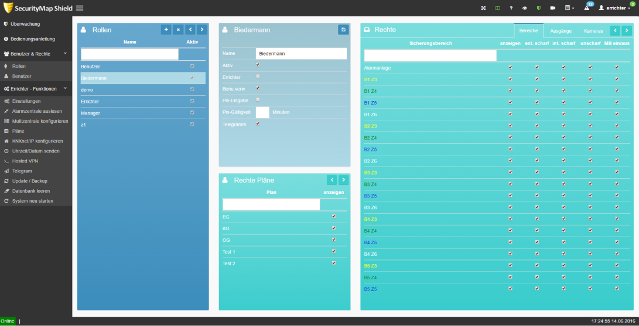
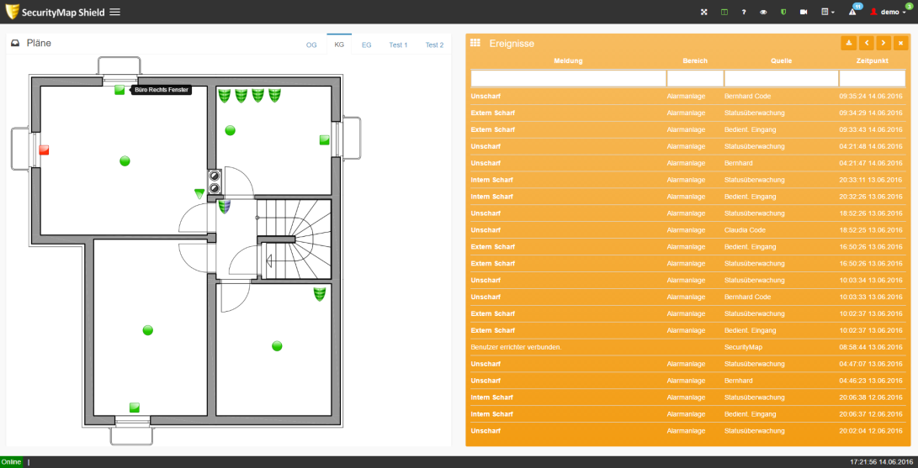
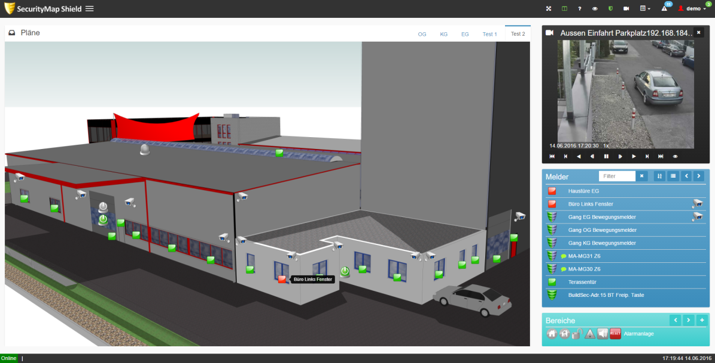
SecurityMap Shield 400H
Allgemeines
SecMap GmbH
DIE EINFACHE VISUALISIERUNG
Die SecurityMap Shield Visualisierung für die Telenot complex 400H ist eine einfache Web-basierte Lageplan-Visualisierung.
Die Darstellung und Bedienung erfolgt über einen Webbrowser, dadurch entfällt jegliche Client-Installation und Wartung.
Die Lizenzierung erfolgt bereits vor Auslieferung. Es gibt keine weiteren Lizenzen oder Benutzer/Bedienungs-einschränkungen zu beachten.

Slide 3
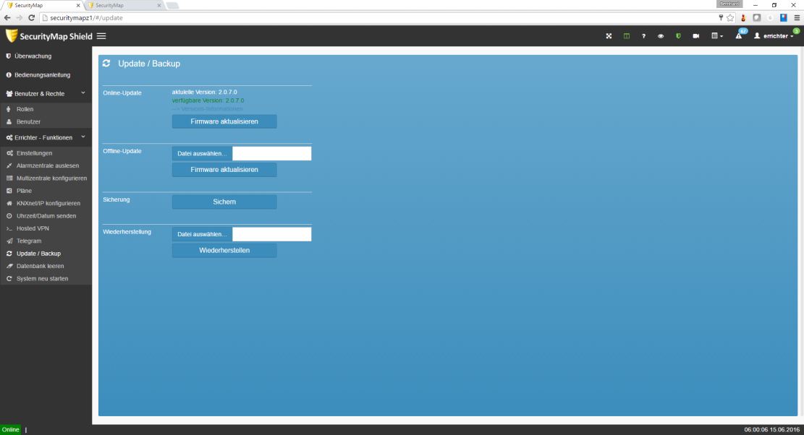
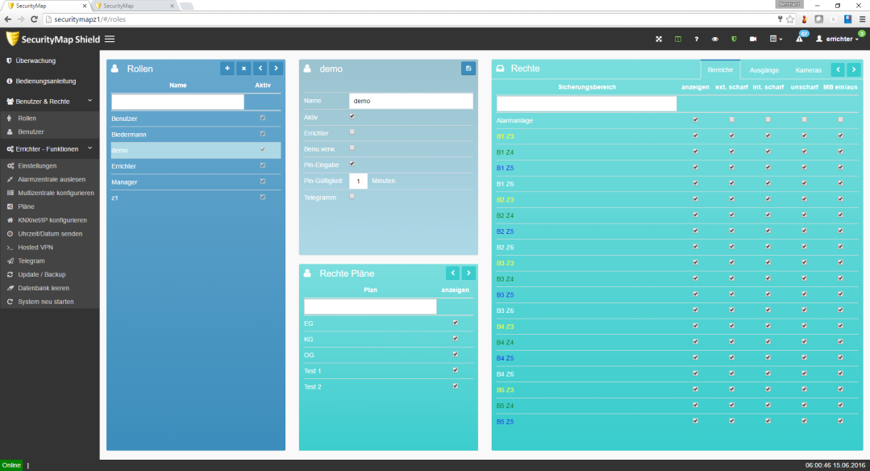
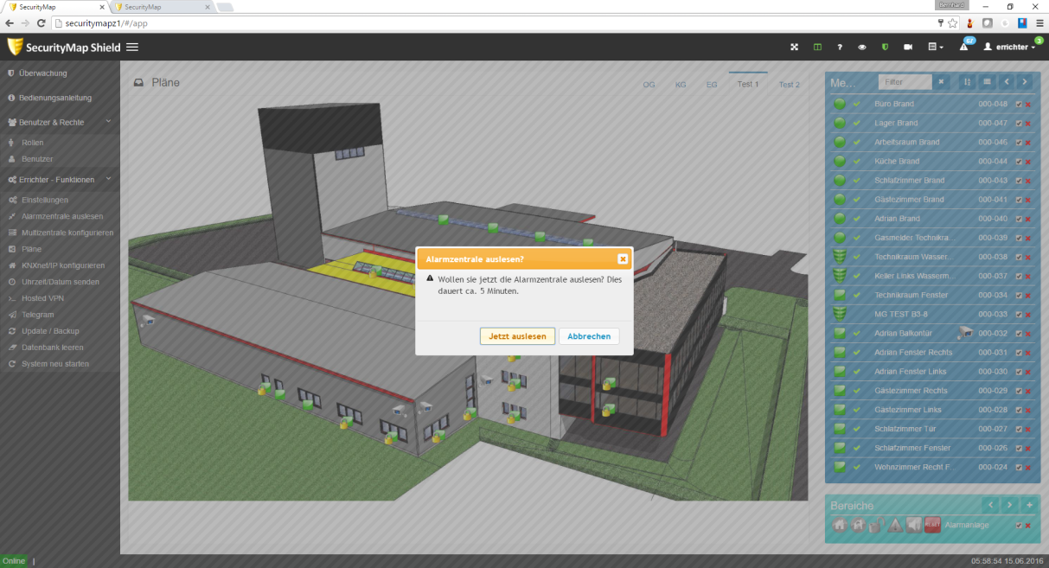
SecurityMap Shield 400H
Allgemeines
SecMap GmbH
Das vorrangige Thema war ein sehr einfaches System zu entwickeln, damit jeder Telenot Errichter für seine Kunden in kürzester Zeit eine Lageplan Visualisierung erstellen kann und auch sein Kunde ohne aufwendige Schulungen das System bedienen kann. Es werden keine zusätzlichen Programmierer Leistungen oder Server bzw. Hardware benötigt. Die vollständige Visualisierung wird am Controller generiert.
Alle Texte und Sicherungsbereich- sowie Meldebereich Zuordnungen werden aus der Alarmzentrale ausgelesen.

Slide 4
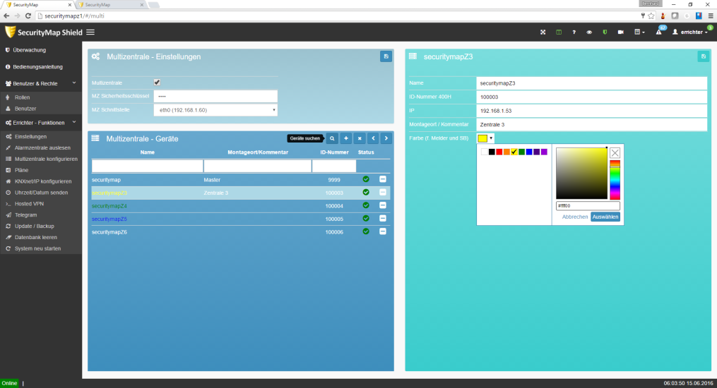
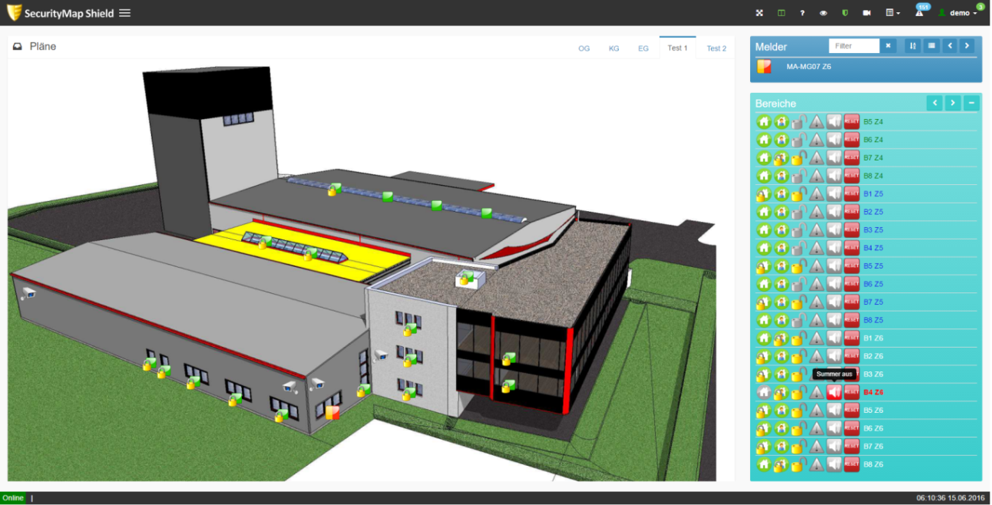
SecurityMap Shield 400H
Multi-Zentrale
SecMap GmbH
Die Controller können auch vernetzt werden. Somit ist die Darstellung und Bedienung mehrerer Zentralen in einer Oberfläche möglich.
Die verschlüsselte Kommunikation kann im internen Netzwerk oder auch über einen Hosted VPN Dienst erfolgen. Somit ist auch eine AES 256 gesicherte Kommunikation mit entfernten Standorten, ohne jegliche Portfreischaltung oder zusätzlicher VPN-Router möglich.

Slide 5
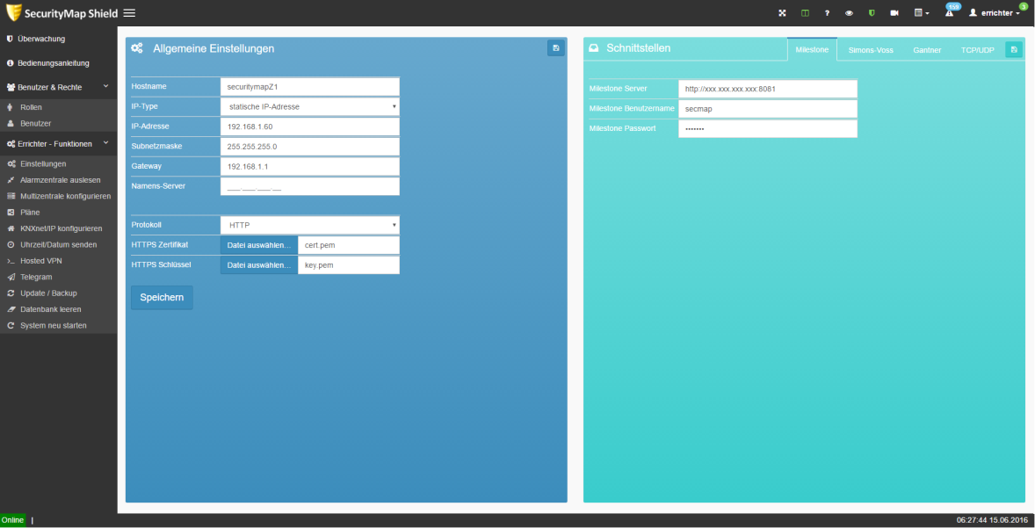
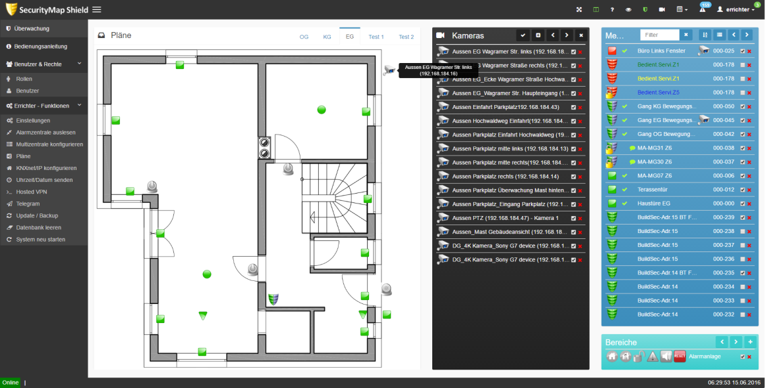
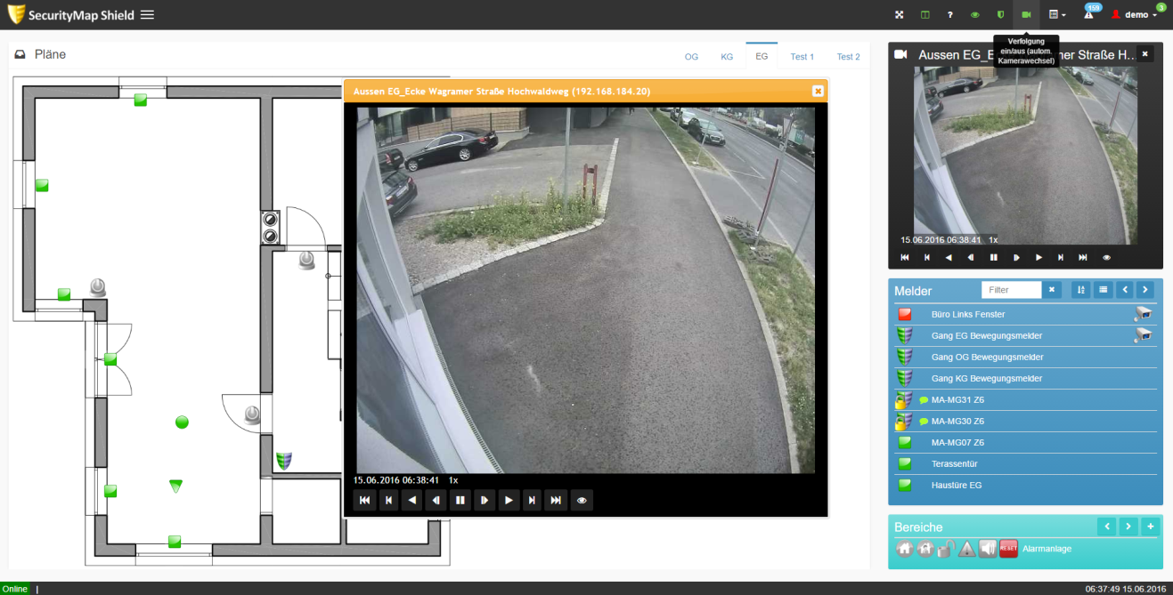
SecurityMap Shield 400H
Milestone Xprotect Video Darstellung
SecMap GmbH
Auch die Darstellung von Überwachungskameras eines Milestone Xprotect Systems ist möglich. Die Kameras werden vom Server mit Namen ausgelesen.
Danach können die Kameras am Plan positioniert und zu den Meldern mit einfachem Drag and Drop in die Melderliste zugeordnet werden. Bei Alarmauslösung oder auch bei einfacher Statusänderung (bei aktiver Verfolgung) erscheint das Live Bild der zugeordneten Kamera und die Wiedergabe kann gestartet werden.

Slide 6
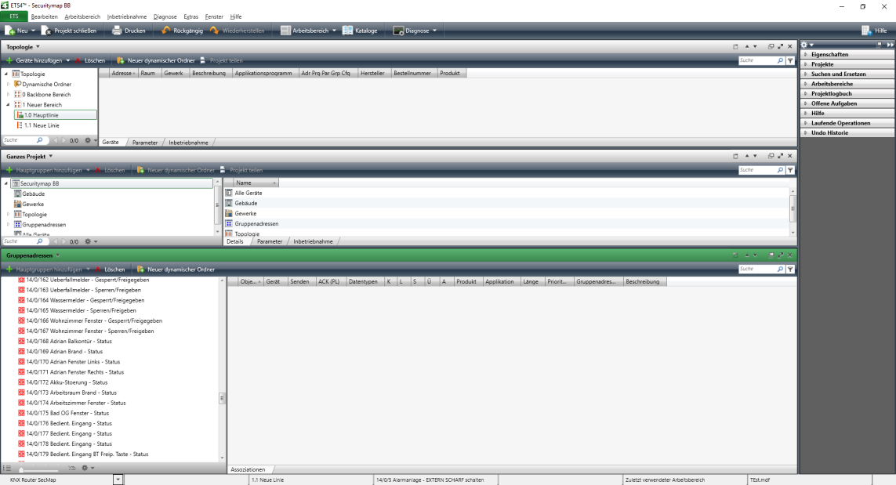
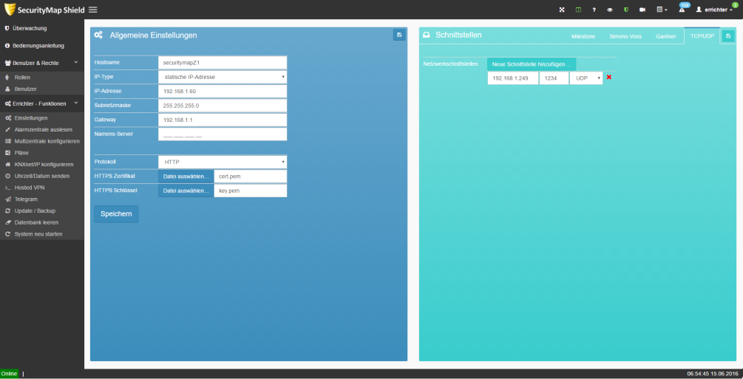
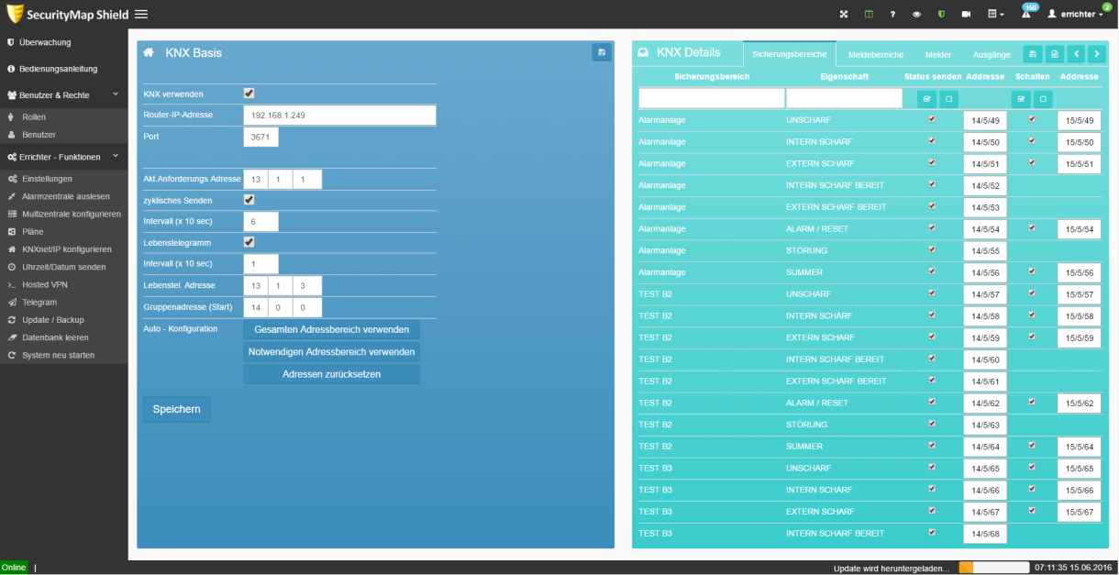
SecurityMap Shield 400H
KNX / TCP Kommunikation Fremdsysteme
SecMap GmbH
Zusätzlich ist auch die Ausgabe der Systemzustände per TCP/UDP an Fremdsystemen (z.B.Crestron) sowie die Anbindung an KNX per KNXnet/IP mit Status und auch Steuerung der Alarmanlage per KNX möglich. Die Konfiguration der notwendigen Adressen erfolgt mit einem Klick automatisch.
Die gesamte KNX Konfiguration kann exportiert und von dem KNX-Programmierer direkt in die ETS importiert werden, und das inklusive aller Adressen, mit Text der Meldepunkte und Sicherungsbereiche.

Slide 7
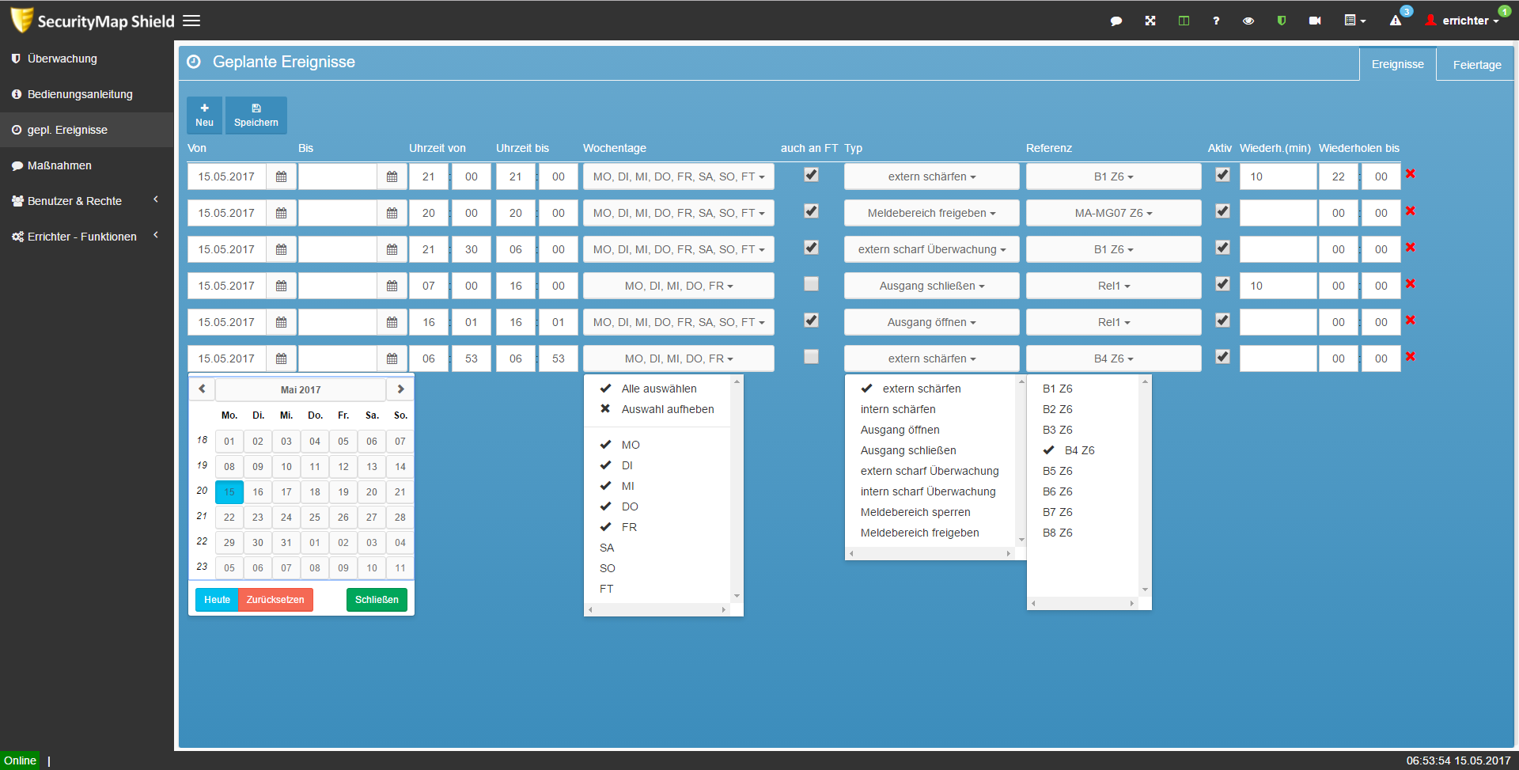
SecurityMap Shield 400H
Automatische Aufgaben und Überwachung
SecMap GmbH
Der SecurityMap Controller ermöglicht auch das zeitgesteuerte sperren und freigeben von Meldebereichen sowie das Schalten von Ausgängen und Sicherungsbereichen. Es ist möglich automatische Vorgänge zu definieren wie z.B. eine Wochentag abhängige automatische scharf Schaltung. Auch die scharf Überwachung mit Benachrichtigung durch den Messenger Telegram für die Sicherungsbereiche ist möglich. Eine zeitgesteuerte unscharf Schaltung ist nicht möglich.

Slide 8
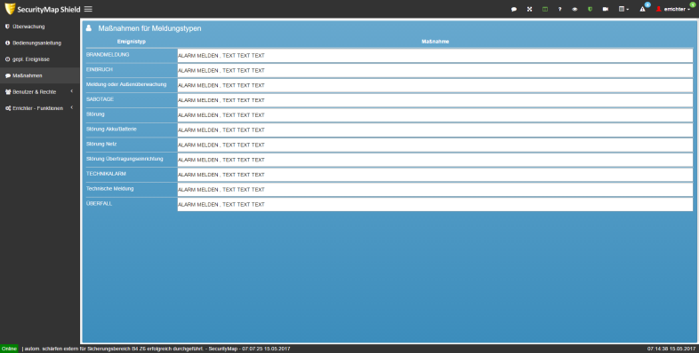
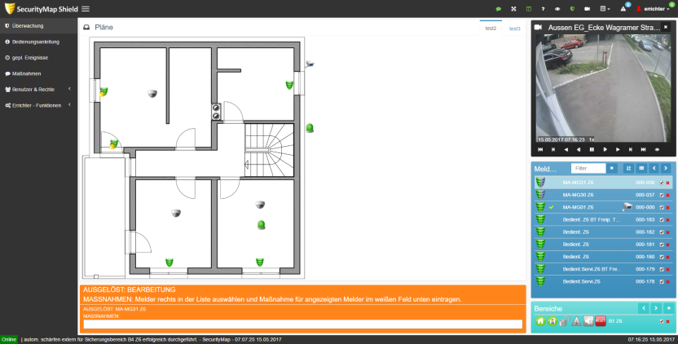
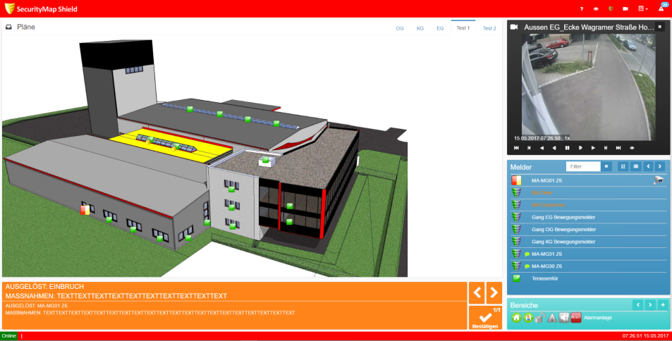
SecurityMap Shield 400H
Alarmdisplay und Maßnahmen anzeige
SecMap GmbH
Ein weiteres Feature ist, das Alarmdisplay und die Maßnahmen- anzeige. Wird die Visualisierung öffentlich zugänglich eingesetzt und man möchte den Umfang der Sicherung nicht preisgeben, kann die Alarmdisplay Funktion für Einsatzkräfte aktiviert werden. Eine Anzeige erfolgt dann nur, wenn ein Alarm ausgelöst wurde. Für die Einsatzkräfte werden auch die je Melder definierbaren Zusatztexte angezeigt welche Maßnahmen zu setzen sind. Wird die Maßnahme bestätigt, sperrt die Ansicht wieder automatisch die Darstellung. Die Maßnahmenanzeige kann auch unabhängig von der Alarmdisplay Funktion angewendet werden.

Slide 9
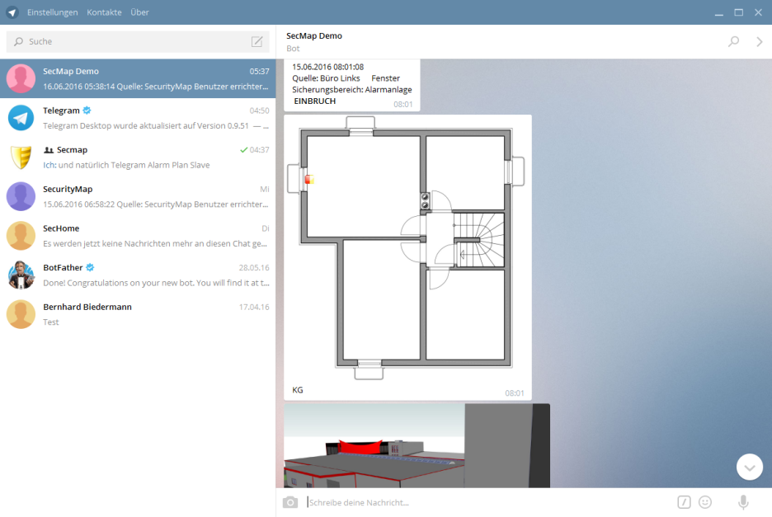
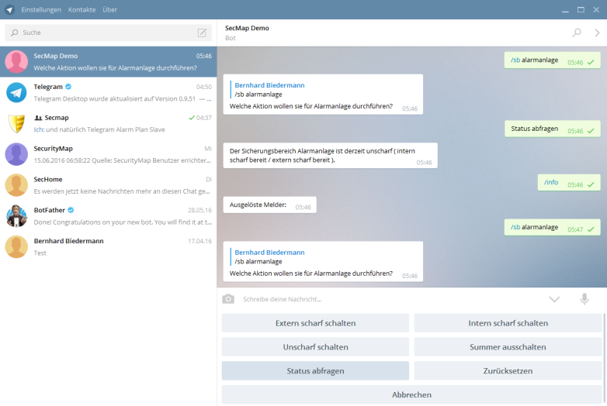
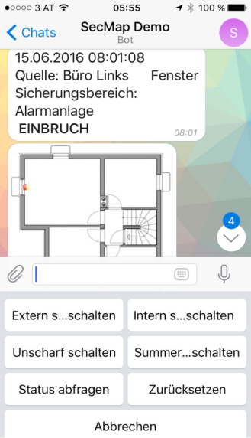
SecurityMap Shield 400H
Telegram Messenger
SecMap GmbH
Web 3.0
Unterstützung Messenger Telegram
Durch die Messenger Anbindung bekommt man auf das Smartphone (Apple, Android, WindowsPhone) oder PC, bei Alarmauslösung sofort den Alarmtext und auch den Plan mit dem ausgelösten Melder zugestellt.
Weiters kann man über den Messenger den Status abfragen und z.B. auch Ausgänge schalten oder SB schärfen. Es ist keine Portfreischaltung für die Kommunikation notwendig.

Slide 10
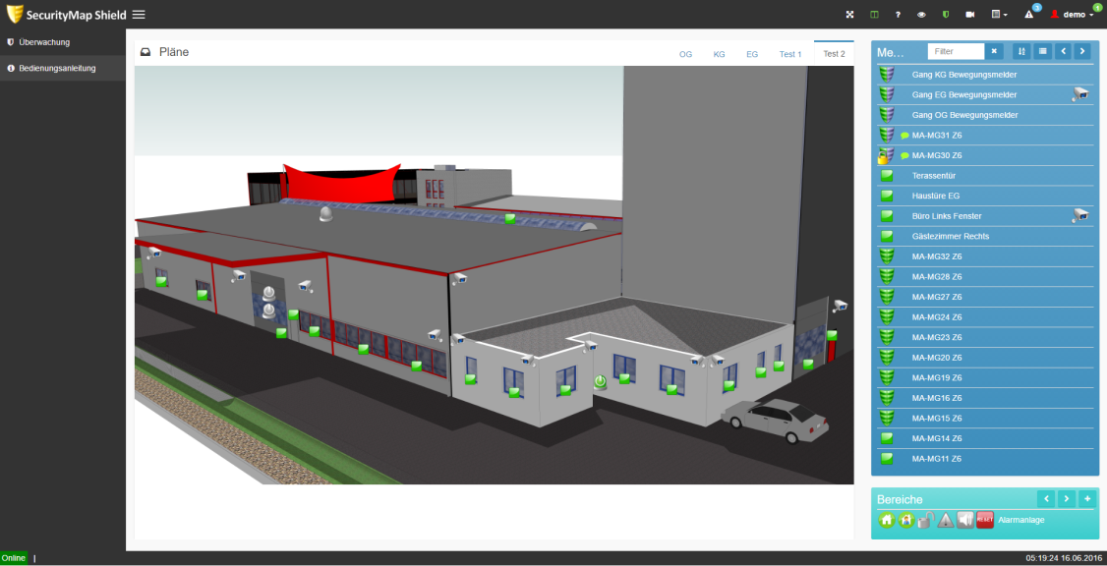
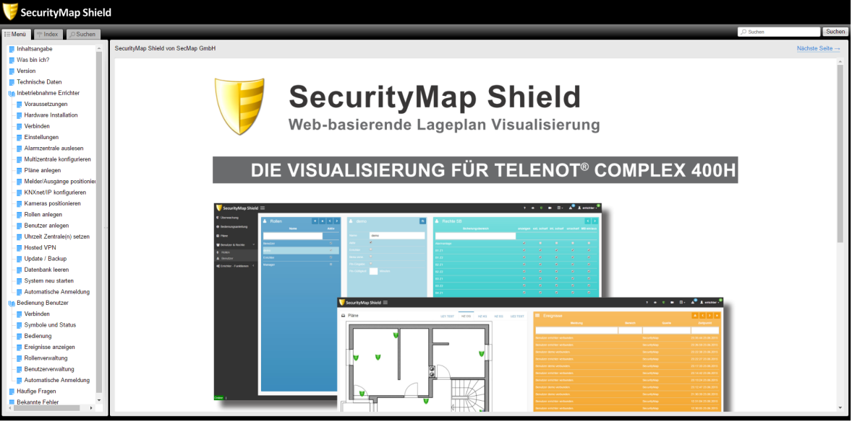
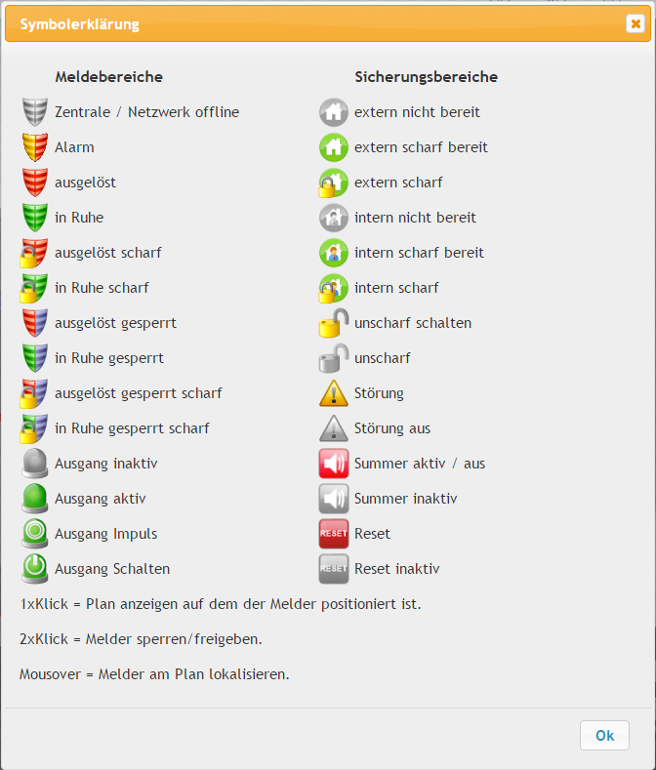
SecurityMap Shield 400H
Hilfe/ Bedienungsanleitung
SecMap GmbH
Mit dem Fragezeichen „?“ in der Symbolleiste oben steht dem Benutzer jederzeit eine Symbolerklärung zur Verfügung.
Zusätzlich dazu gibt es im Menü für den Benutzer die vollständige Bedienungsanleitung im Web-Format. Die Bedienungsanleitung wird bei einem Update natürlich automatisch aktualisiert.

Slide 11
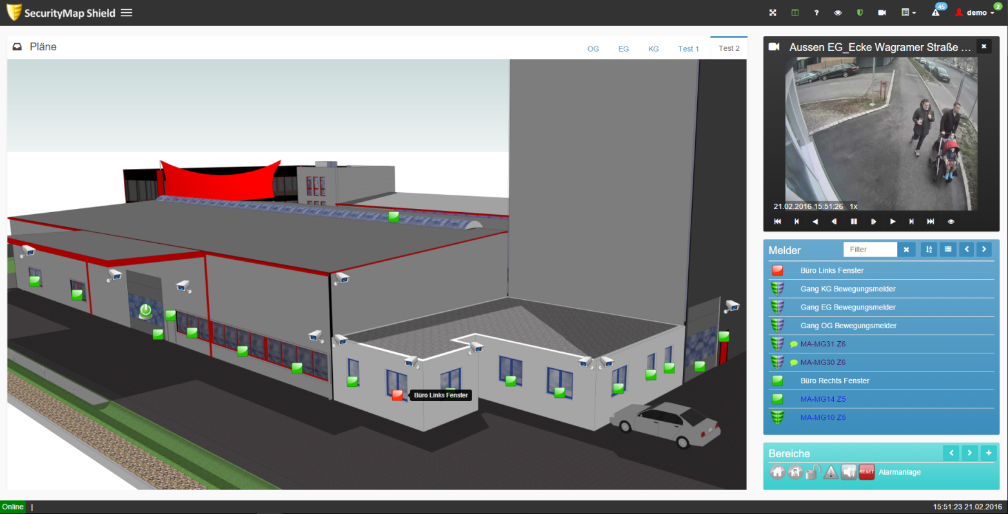
SecurityMap Shield 400H
Hauptansicht
SecMap GmbH
Im Detail:Hauptansicht
Menü
ML u. SB Liste ausblenden
Plan Umschaltung autom.
Kamera Umschaltung autom.
Pläne
Vollbild
Symbol Erklärung
Melderanimation
Ereignisse anzeigen
Letzte Ereignisse
Anzahl angemeldeter
Benutzer
Angemeld. Benutzer
Bedienungsfreigabe
Bedienung Videoüberwachung
Filter Meldertext
Sortierung nach Status od. alphabetisch
Doppel-Klick
MB sperren
Liste blättern
Doppel-Klick
Kamera anzeigen
Umschaltung Melder/Ausgänge
Doppel-Klick
Ausgang schalten
Melder ausgelöst
MB von Melder gesperrt
Ausgang mit Status
Kommentar für Melder anzeigen bei Mouseover
Melder ausgelöst
Einfach-Klick Umschaltung zu Plan auf dem der Melder positioniert ist
Zentrale und Unterzentralen Online
Datum und Uhrzeit
vom Client
+Alle SB anzeigen
Mouseover Anzeige Text
bei allen Symbolen
Anzeige/Bedienung SB mit Status und Bereitschaft
Liste blättern Sicherungsbereiche
Mouseover: Anzeige Zeit/Datum letzte Statusänderung

Slide 12
SecurityMap Shield 400H
Menüleiste
SecMap GmbH
Im Detail: Symbolleiste oben
Aktivieren der automatischen Kamera-umschaltung bei Melder-auslösung. Bei Alarm wird immer umgeschaltet
Aktivieren des automatischen Planwechsels bei Melder-auslösung (Verfolgung). Bei Alarm wird immer gewechselt
Ausblenden der Melderliste, es wird nur der Plan angezeigt. Diese Ansicht kann auch für Benutzer gespeichert werden (relevant bei Autologin)
Ereignisse der letzten 360 Minuten mit Dropdown. Menü für Anzeige der Ereignisse
Name des angemeldeten Benutzers und Dropdown-Menü für Logout und Anzeige Version
Blauer Balken fortlaufend von links nach rechts: Anzeige Ladefortschritt der Seite
Aktivieren der Vollbildansicht
Menü: Öffnet das Menü je nach Berechtigung für Benutzer und Errichter sowie die detaillierte WEB-Hilfe
Öffnet die Symbolerklärung und Kurz-Anleitung
Aktivieren der Meldererkennung (Wackeln) bei Statusänderung. Bei automatischem Planwechsel ist besser zu erkennen durch welchen Melder
Dropdown Menü für vollständige Ereignisanzeige und für manuelle Eingabe von Kommentaren wie z.B. Alarm- Begründung
Anzeige Bedienfreigabe
Weiß: kein Code erforderlich
Rot: Eingabe gesperrt, Code erforderlich
Grün: Bedienung freigegeben
Anzahl der momentan am Controller angemeldeten Benutzer

Slide 13
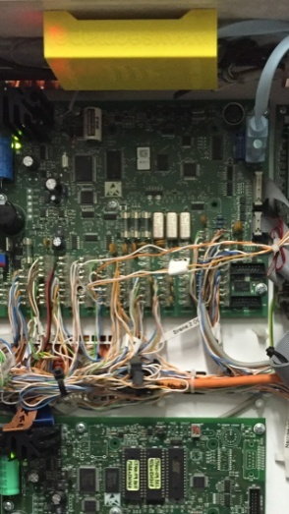
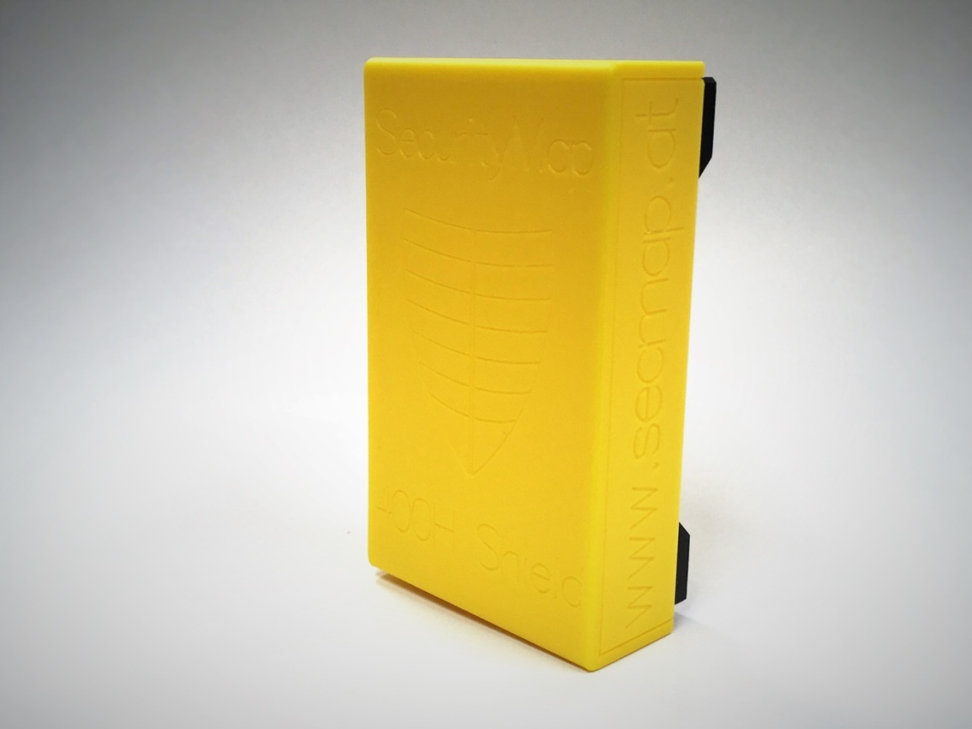
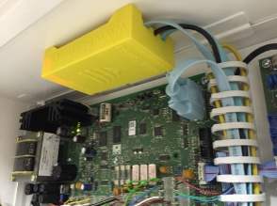
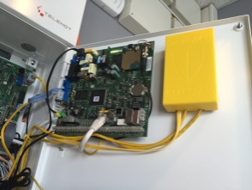
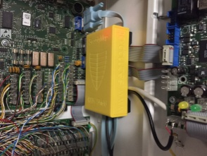
SecurityMap Shield 400H
Controller / Hardware
SecMap GmbH
DER CONTROLLER
Der Controller wird steckfertig mit integrierten Magneten für die Befestigung am Gehäuse geliefert. Die Spannungsversorgung erfolgt mit dem mitgelieferten 230VAC Stecker-Netzteil oder dem Spannungswandler durch die Alarmzentrale. Der RS232 DB9 Stecker wird mit der Alarmzentrale verbunden. Der Anschluss an das Netzwerk erfolgt mit dem vorgefertigten RJ45 Stecker. Ein RJ45 Verbinder liegt auch bei, sowie die Bedienungsanleitung in Papierform.

Slide 14
SecurityMap Shield 400H
Kontakt
SecMap GmbH
SecMap GmbH
Lehen 29
A-4292 Kefermarkt
office@secmap.at
www.secmap.at
Bernhard Biedermann
+43 650 4737 101
biedermann@secmap.at
UID: ATU69253023
FB-Nr.: FN 425483 k
Gerichtsstand Landesgericht Linz

